Slide 1
Analiza podatkov Food & Drug Administration z orodjem Bokeh
Neža Belej, Matej Dolenc

Slide 2
Bokeh
Knjižnica programskega jezika Python.
Arhitektura:
→ izdelava grafov v programskem jeziku Python
→ izris v brskalniku s knjižnico BokehJS
Če želimo sinhronizacijo Bokeh grafov in interaktivne vizualizacije v brskalniku, moramo uporabiti tudi strežnik Bokeh.

Slide 3
Food & Drug Administration
100 GB podatkov
OpenFDA je namenjena predvsem za poizvedbe preko njihovega zmogljivega API-ja : npr. https://api.fda.gov/food/event.json
Za prenos podatkov: podatki so razbiti v veliko število JSON datotek.

Slide 4
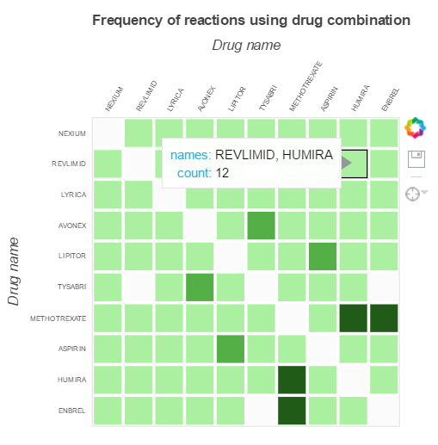
→receivedate:[20040101+TO+20161230]&count=patient.drug.medicinalproduct.exact&limit=10 →receivedate:[20040101+TO+20170106]+AND+patient.drug.medicinalproduct:REVLIMID+AND+patient.drug.medicinalproduct:HUMIRA

Slide 5
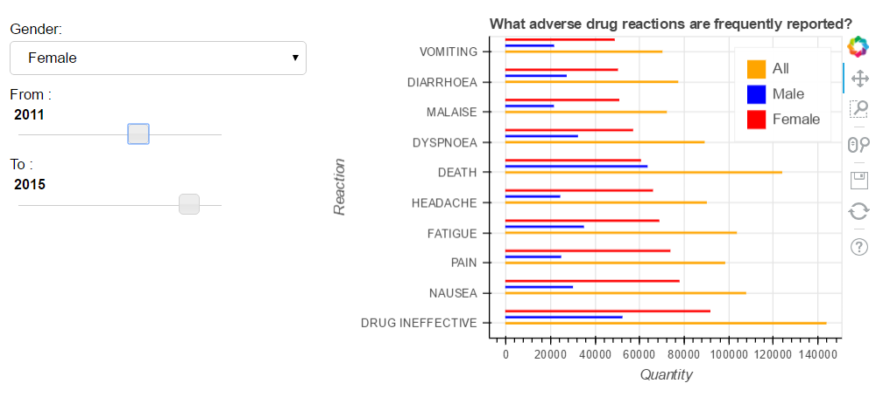
https://api.fda.gov/drug/event.json?search=receivedate:[20040101+TO+20170106]+AND+patient.patientsex:2&count=patient.reaction.reactionmeddrapt.exact

Slide 6
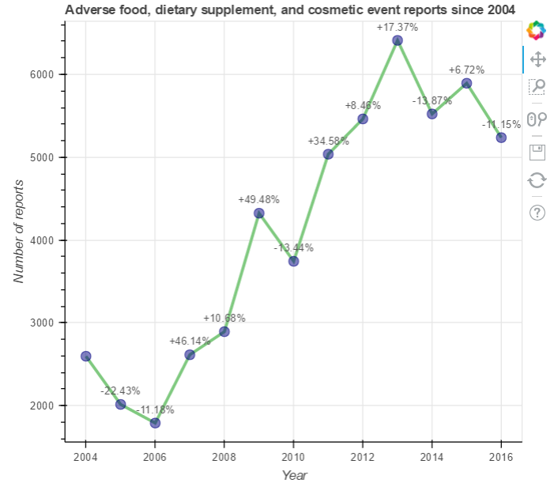
https://api.fda.gov/food/event.json?count=date_created

Slide 7
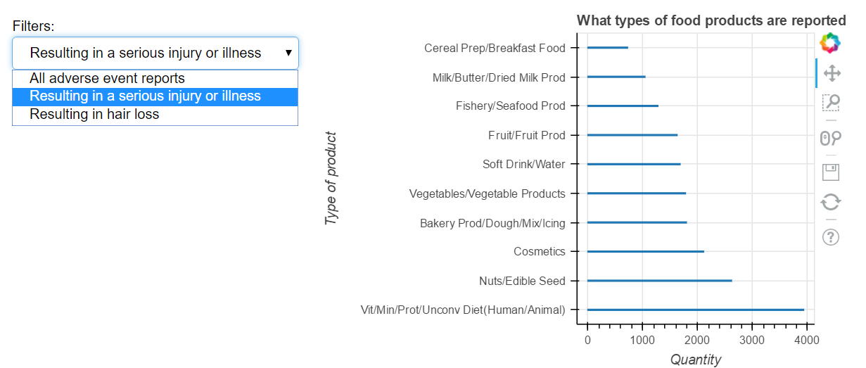
https://api.fda.gov/food/event.json?search=outcomes:"serious+injuries"&count=products.industry_name.exact

Slide 8
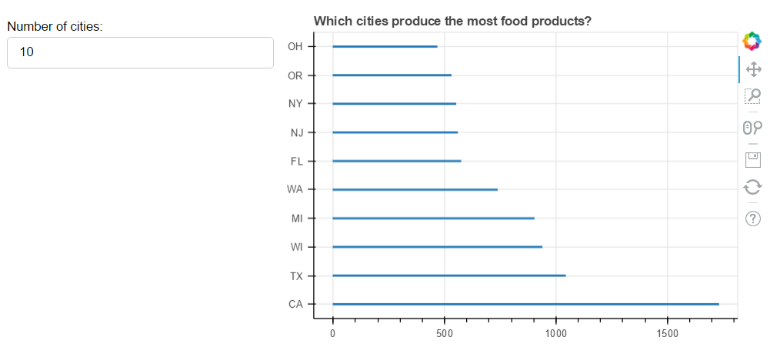
https://api.fda.gov/food/enforcement.json?count=state

Slide 9
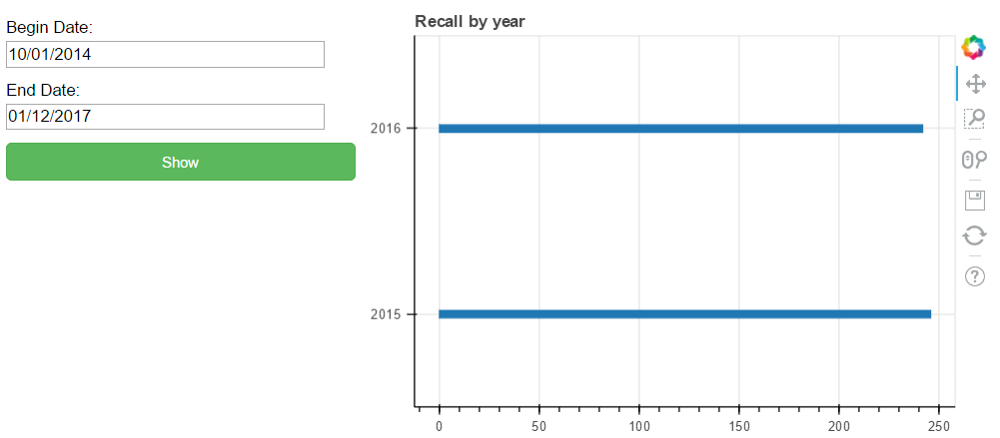
https://api.fda.gov/food/enforcement.json?search=recall_initiation_date:[20160101+TO+20171231]&count=recall_initiation_date

